Slide 1
ElectroPlan — к встрече 24.09
Что сделано после показа 22.09 — куда нажимать и что получаем
https://electroplan-573.pages.dev

Slide 2
ПЛАН ПОКАЗА
Четыре новых вещи + вопросы
1. Подпись и печать в коммерческом предложении
бренд документов закрыт целиком: логотип, свои условия, подпись, печать
2. Монтажный стандарт — первый шаг подбора накладки
его слова: «первое, что должны мы выбрать»
3. Готовый пост в комнате другого стандарта сам меняет накладку
серия и цвет сохраняются; нет аналога — пост не ставится и объясняет почему
4. Новый пост открывается с накладкой своей комнаты
выложено сегодня; раньше была белая Neve Up из начала каталога
5. Вопросы к нему — без ответов работа стоит

Slide 3
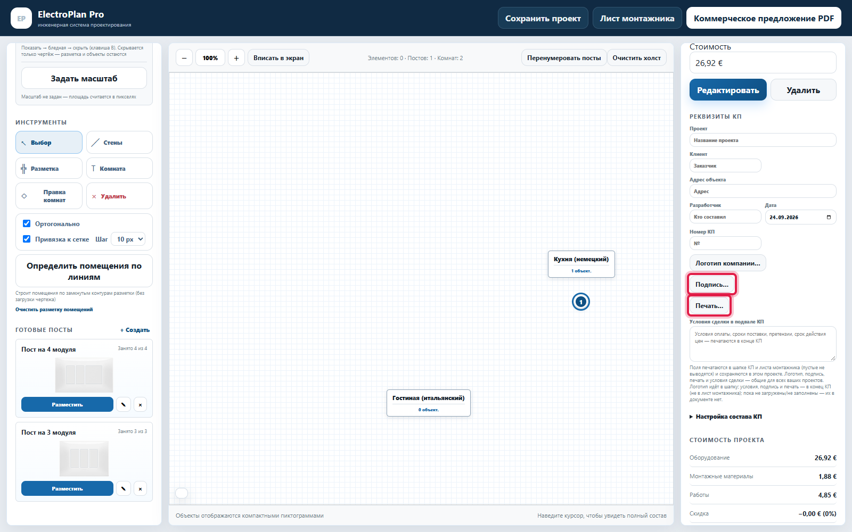
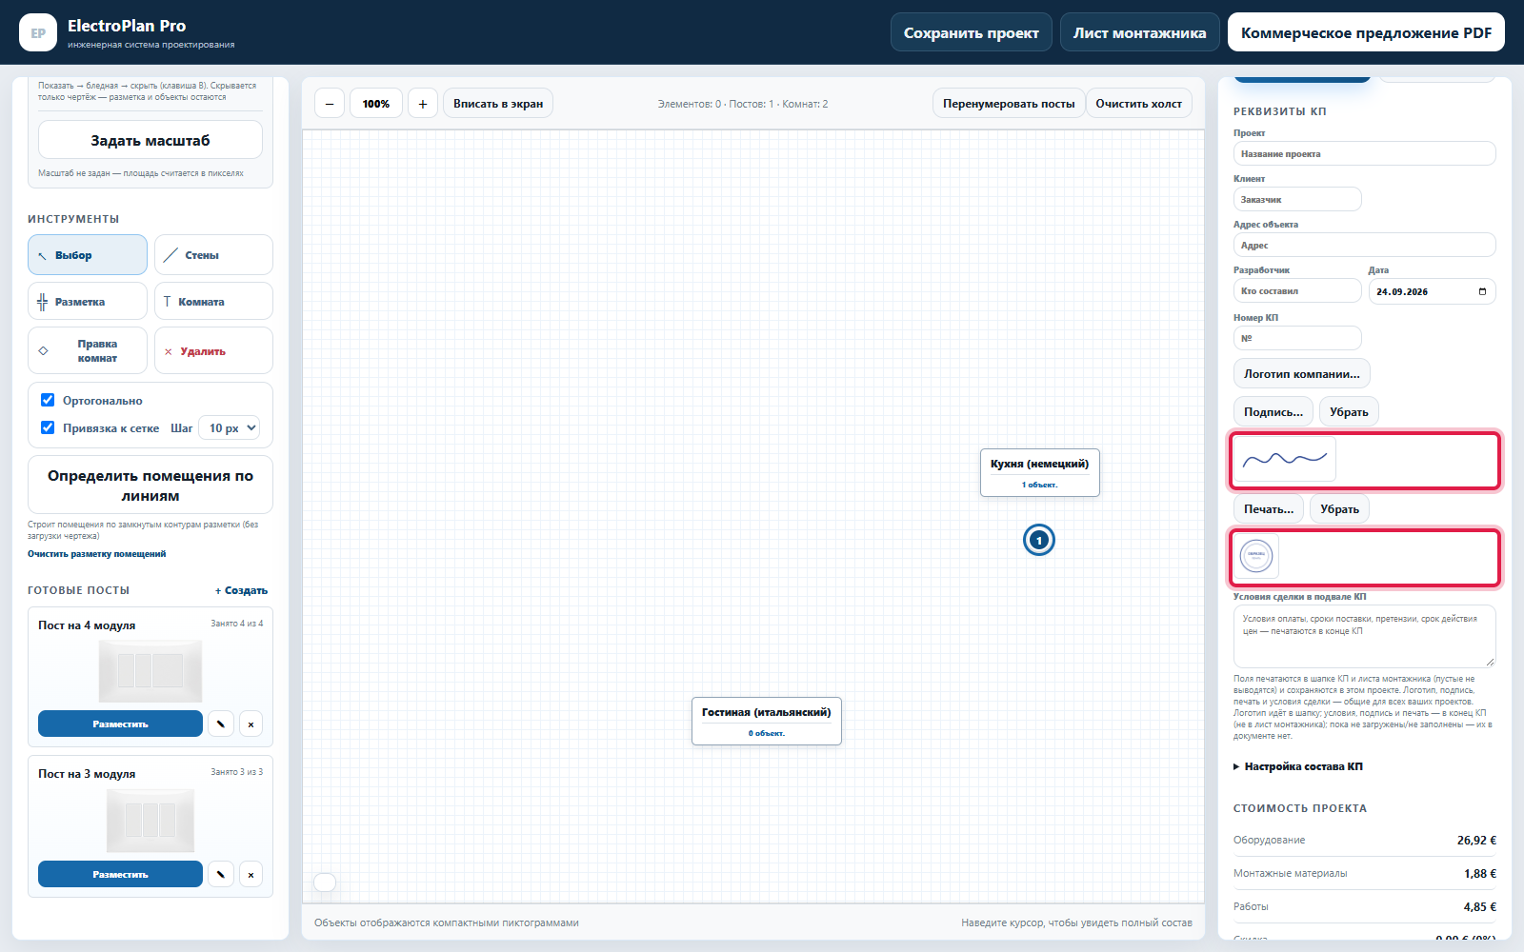
1 · ПОДПИСЬ И ПЕЧАТЬ
Загружаем подпись и печать
КУДА НАЖИМАЕМ
1. Правая панель, блок «Реквизиты КП».
2. Кнопка «Подпись…» — выбрать картинку.
3. Кнопка «Печать…» — выбрать картинку.
ЧТО ПОЛУЧАЕМ
Картинки видны прямо в панели, рядом кнопка «Убрать».
Запоминаются для всех проектов — грузить один раз.

Slide 4
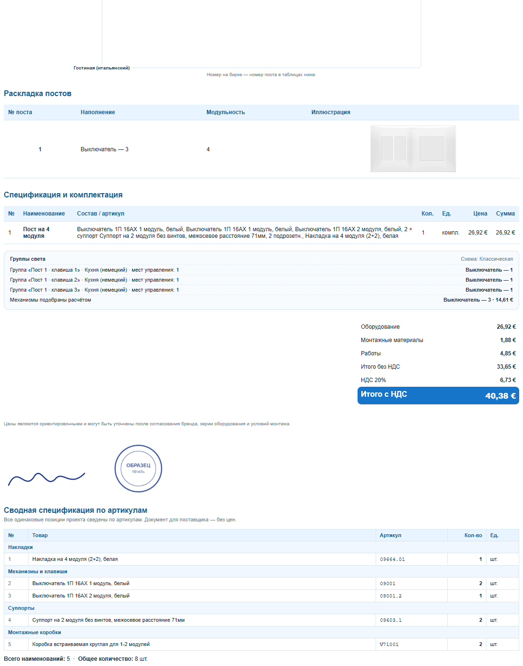
1 · ПОДПИСЬ И ПЕЧАТЬ
Результат — в конце коммерческого предложения
КУДА НАЖИМАЕМ
1. Кнопка «Коммерческое предложение PDF» (вверху справа).
2. Прокрутить документ до конца.
ЧТО ПОЛУЧАЕМ
После итогов — подпись и печать компании.
Не загружены — места под них в документе нет.
В лист монтажника не идут.

Slide 5
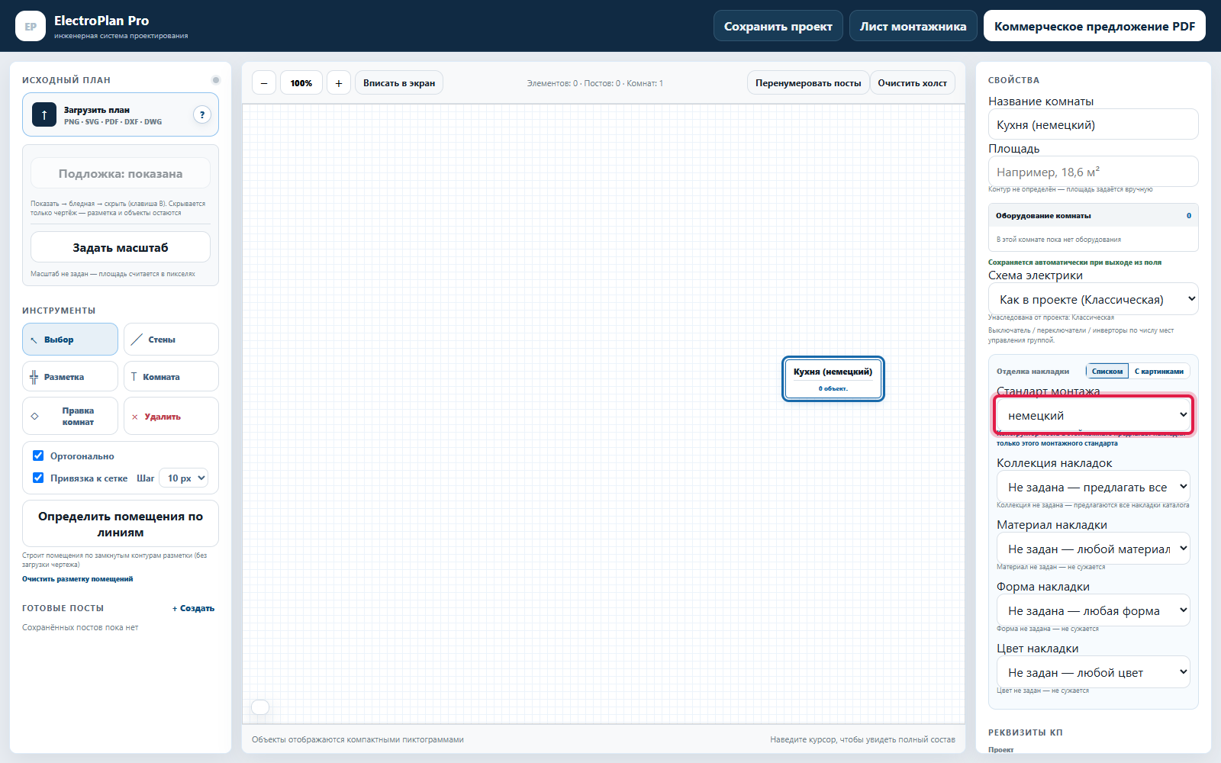
2 · МОНТАЖНЫЙ СТАНДАРТ
Стандарт — первое поле отделки комнаты
КУДА НАЖИМАЕМ
1. Инструмент «Комната» — протянуть мышью на плане.
2. Справа «Отделка накладок» → первое поле «Стандарт монтажа».
3. Выбрать «немецкий» или «итальянский».
ЧТО ПОЛУЧАЕМ
Дальше предлагаются только накладки этого стандарта.
Итальянских 1350, немецких 560 из 1631.
Универсальные — в обоих.

Slide 6
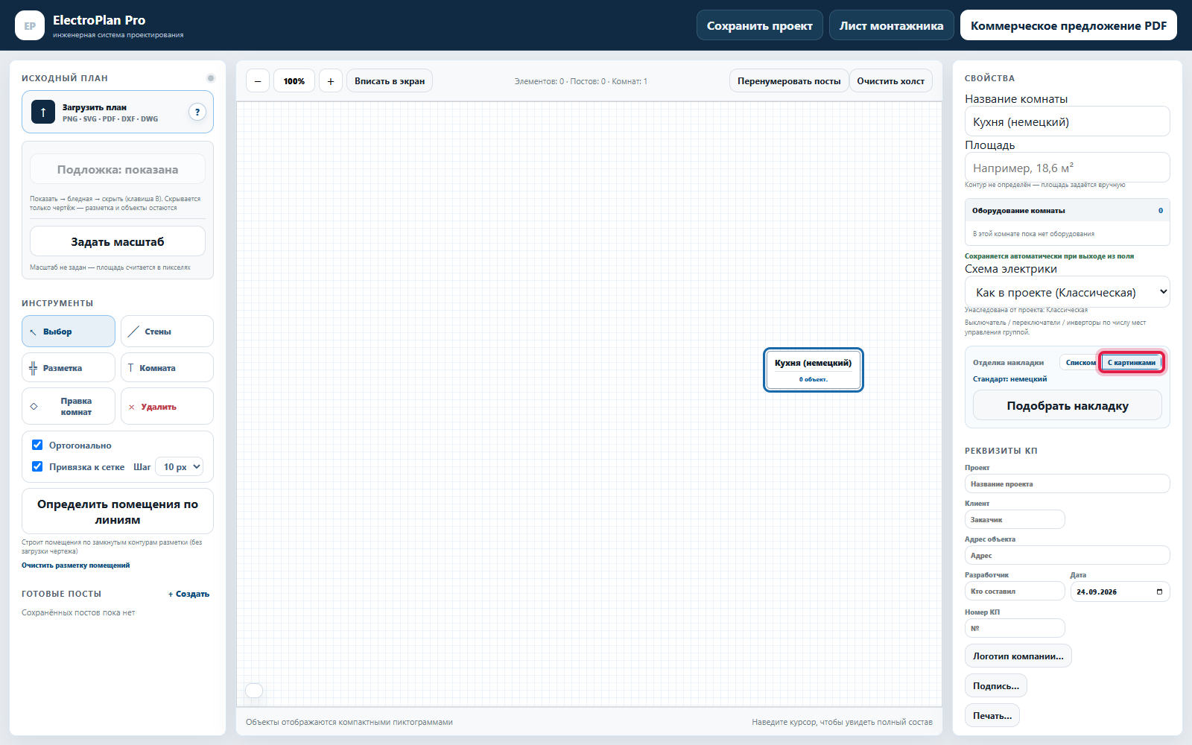
2 · МОНТАЖНЫЙ СТАНДАРТ
То же в виде «С картинками»
КУДА НАЖИМАЕМ
1. В «Отделке накладок» переключатель «С картинками».
2. Кнопка «Подобрать накладку».
ЧТО ПОЛУЧАЕМ
Пошаговый подбор: стандарт → серия → материал → форма → цвет.
Стандарт — первый шаг, как на colors.vimar.com.

Slide 7
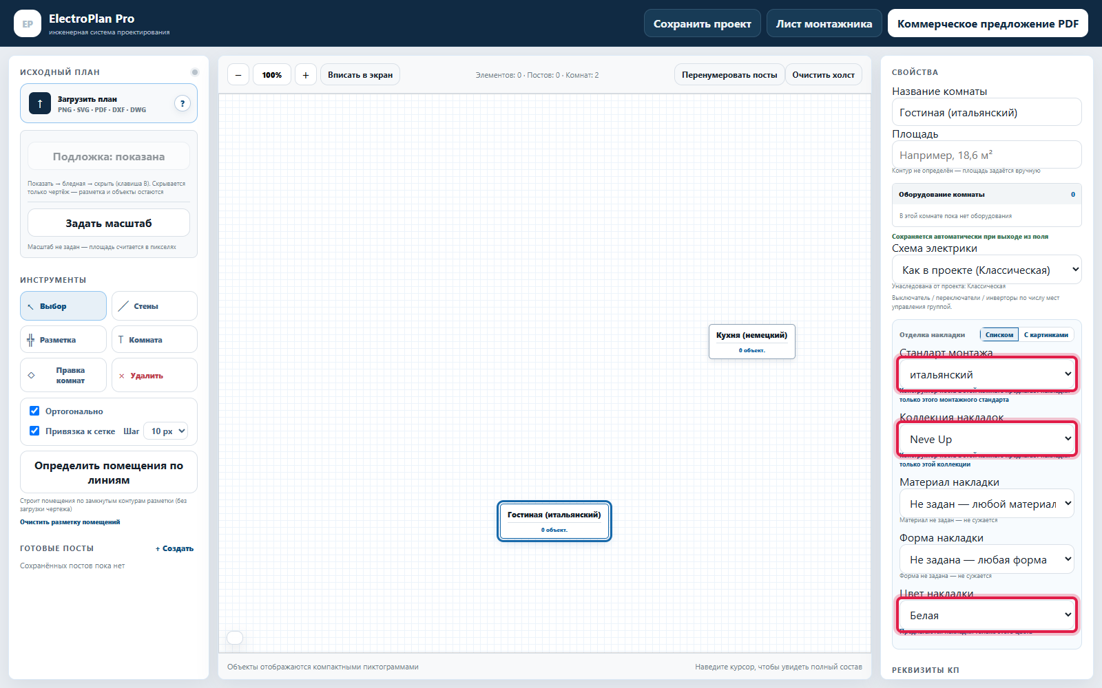
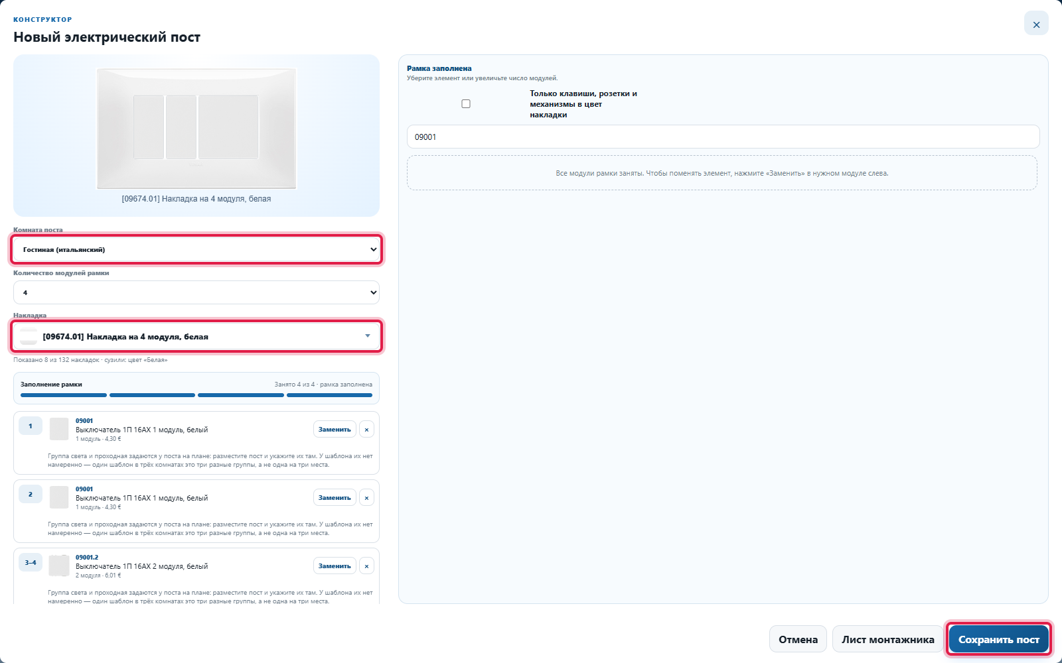
3 · ПОСТ В КОМНАТУ ДРУГОГО СТАНДАРТА
Шаг 1. Комната и пост
КУДА НАЖИМАЕМ
1. Комната «Гостиная»: итальянский, Neve Up, белая.
2. «Готовые посты» → «+ Создать».
3. Комната поста — Гостиная, 4 модуля, клавиши 09001.
4. «Сохранить пост».
ЧТО ПОЛУЧАЕМ
Накладка 09674.01 — итальянская, Neve Up, белая, 4 модуля.

Slide 8
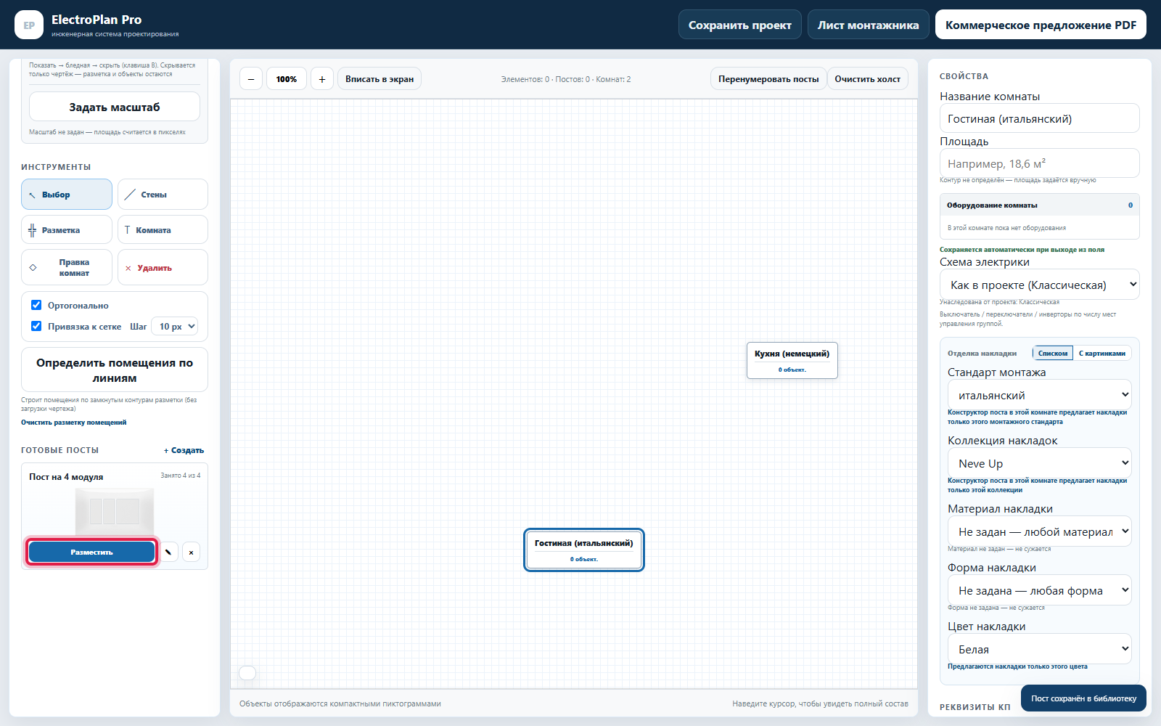
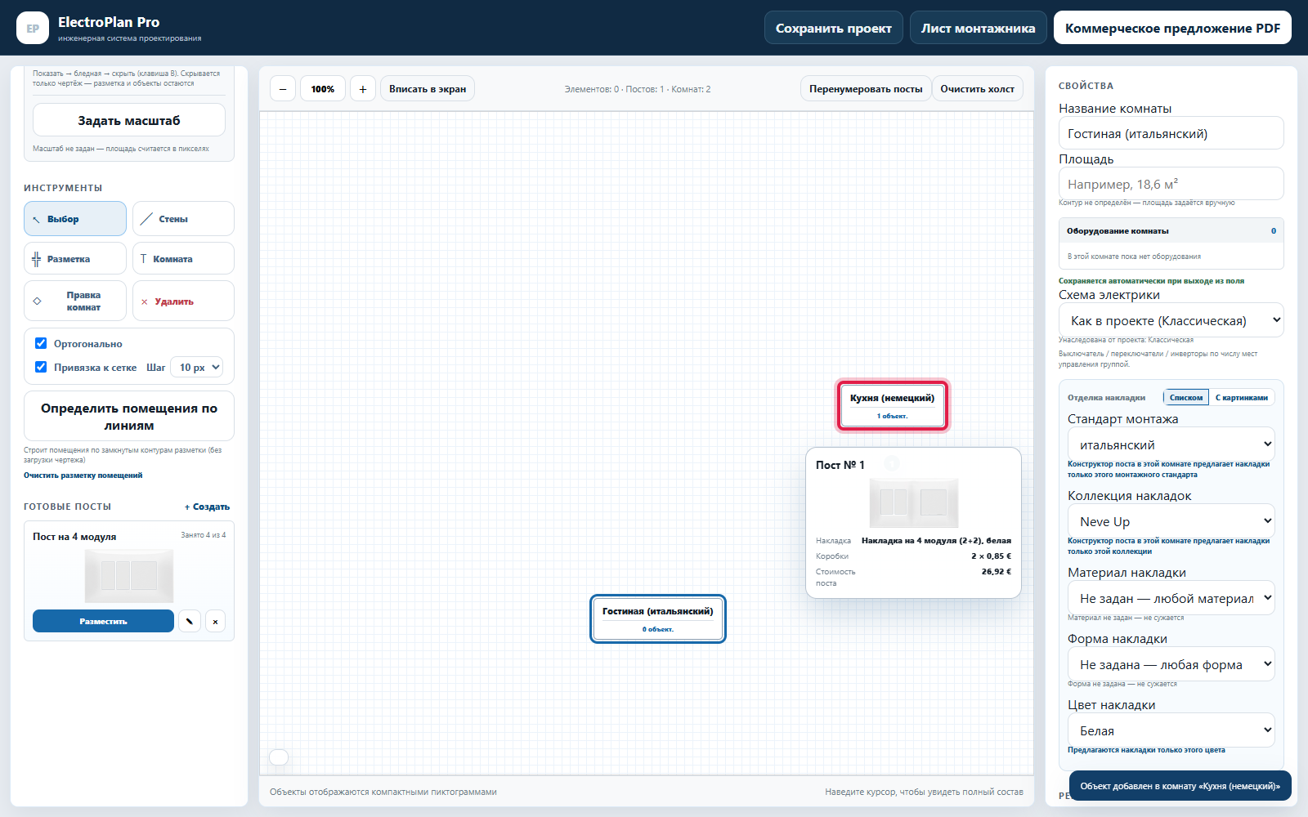
3 · ПОСТ В КОМНАТУ ДРУГОГО СТАНДАРТА
Шаг 2. Ставим пост в немецкую кухню
КУДА НАЖИМАЕМ
1. Пост в библиотеке слева → «Разместить».
2. Кликнуть на плане РЯДОМ с табличкой «Кухня (немецкий)».
ЧТО ПОЛУЧАЕМ
«Объект добавлен в комнату «Кухня (немецкий)»».
При наведении видно: «Накладка на 4 модуля (2+2), белая».

Slide 9
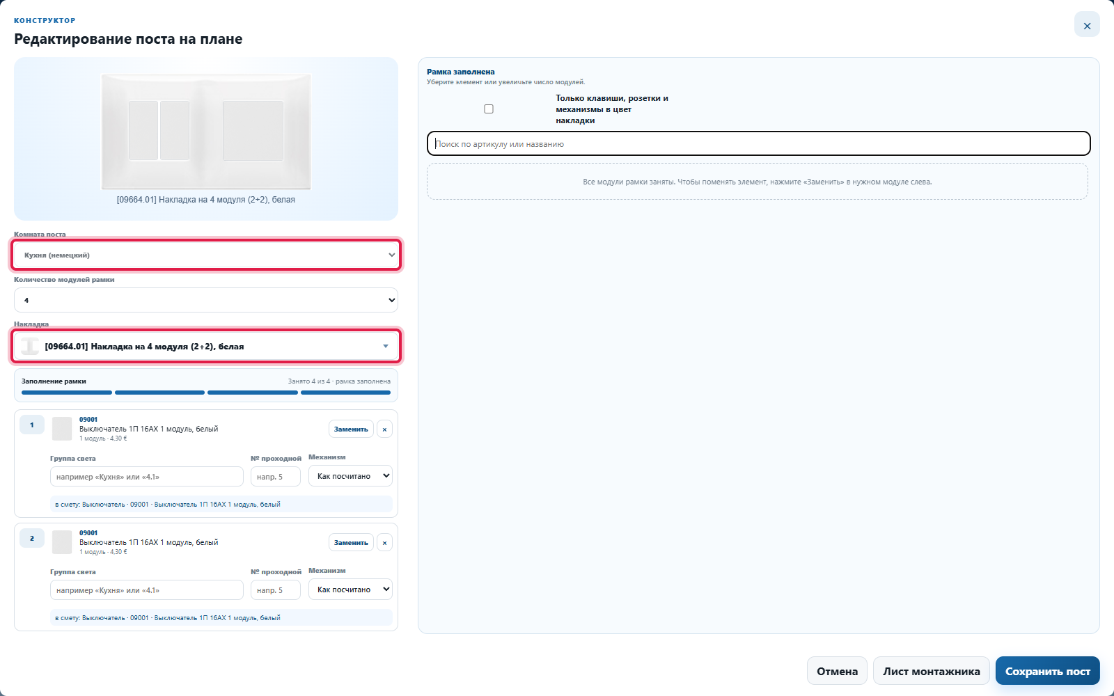
3 · ПОСТ В КОМНАТУ ДРУГОГО СТАНДАРТА
Результат: накладка сменилась сама
КУДА НАЖИМАЕМ
1. Выбрать пост на плане → «Редактировать».
ЧТО ПОЛУЧАЕМ
Накладка 09664.01 — НЕМЕЦКАЯ, та же серия Neve Up и тот же белый цвет.
Клавиши те же.
Цена накладки в смете и КП — уже новая.

Slide 10
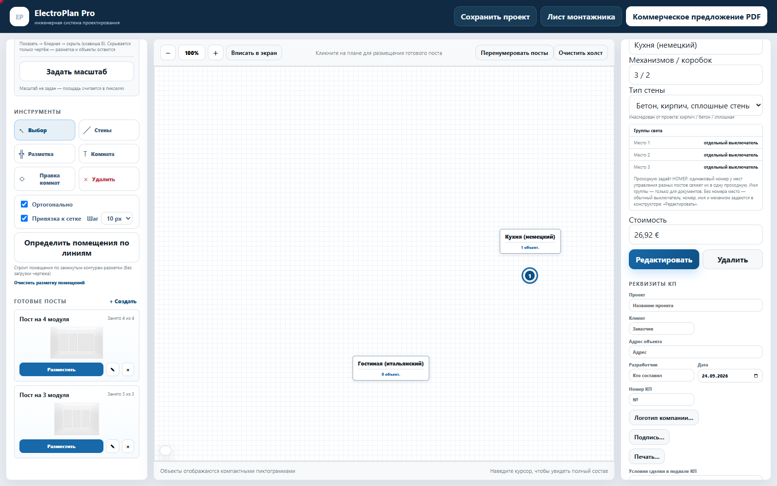
3 · ПОСТ В КОМНАТУ ДРУГОГО СТАНДАРТА
Если аналога нет — честный отказ
КУДА НАЖИМАЕМ
1. Пост Neve Up на 3 модуля (итальянский).
2. «Разместить» → кликнуть рядом с немецкой кухней.
ЧТО ПОЛУЧАЕМ
Пост НЕ ставится. Сообщение внизу справа:
«Для комнаты «Кухня (немецкий)» (стандарт «немецкий») не нашлось накладки на 3 модуля, в которую встают клавиши этого поста (серия «Neve Up»), — готовый пост не размещён.»

Slide 11
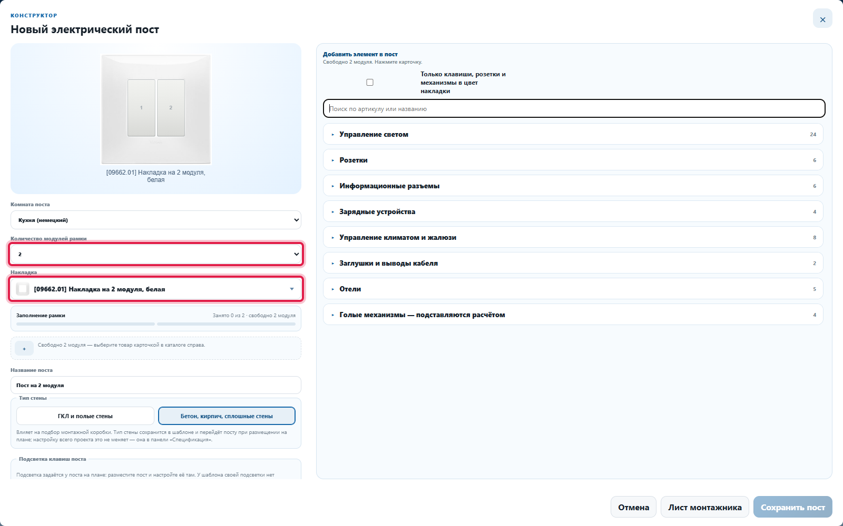
4 · НОВЫЙ ПОСТ В КОМНАТЕ
Накладка сразу из своей комнаты
КУДА НАЖИМАЕМ
1. Комната со стандартом «немецкий».
2. «Готовые посты» → «+ Создать».
ЧТО ПОЛУЧАЕМ
Накладка 09662.01 «на 2 модуля, белая» — немецкого стандарта.
Имя «Пост на 2 модуля», в списке модулей только 1, 2, 4, 6, 8.
Раньше: итальянская белая Neve Up на 3 модуля в любой комнате.

Slide 12
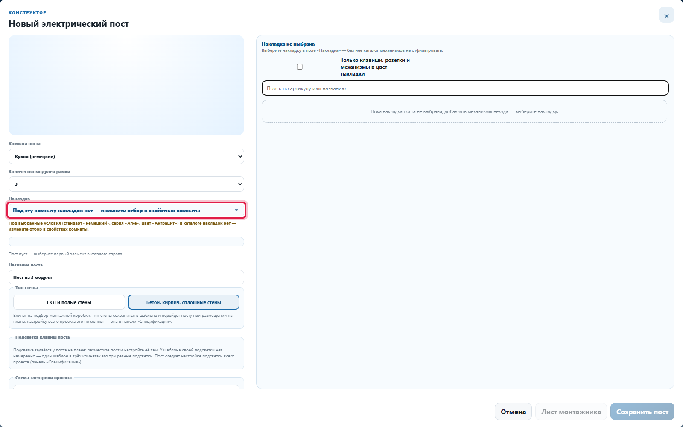
4 · НОВЫЙ ПОСТ В КОМНАТЕ
Если под комнату накладок нет
КУДА НАЖИМАЕМ
1. Комната: немецкий + Arke + Антрацит (такой накладки нет).
2. «+ Создать».
ЧТО ПОЛУЧАЕМ
«Под эту комнату накладок нет» — и перечень: стандарт, серия, цвет.
Чужую накладку не подставляет, «Сохранить» заблокировано.

Slide 13
НА ПОКАЗЕ
Одна ловушка
«Разместить» → кликать РЯДОМ с табличкой комнаты, а не по ней.
Клик по самой табличке с названием комнаты пост не ставит — табличка перехватывает клик.
Починим после встречи.

Slide 14
ВОПРОСЫ ЗАКАЗЧИКУ
Без ответов работа стоит
1. Код функции изделия в номенклатуре — иначе клавиши при смене серии не заменить. Опечатка: 19105.B — переключатель, а стоит «В».
2. Фото 698 артикулов (выгрузка из их базы, имя файла = артикул).
3. Подсветка NEVE и Eikon Flat: письмо — «нет», номенклатура — «да» (39 позиций). Кому верить? 9,60 EUR за светодиод. Звонковые кнопки: 220 В или 00935 (12–24 В)?
4. Аксессуары: 02973, 02974, 02965.1 и таблица «механизм → аксессуар».
5. Логотип EPG в векторе; текст «Соглашения сторон»; номер EPG-2026-0001?
6. Уровни доступа: типы пользователей и что каждый видит; коды 2 и 4 в «Группе доступа».
7. Новый прайс со статусами (в наличии / под заказ / снят) и номенклатура LINEA.
ФАЙЛЫ
Вопросы (7 тем, место под ответы):
D:\LuxarGROUP\myProgects\electro\electroplan-project\docs\вопросы-заказчику-2026-09-22.txt
Список 698 артикулов без фото (Excel):
D:\LuxarGROUP\myProgects\electro\electroplan-project\docs\письмо-заказчику-список-без-фото.xlsx
РЕШИТЬ НА ВСТРЕЧЕ
Немецкий стандарт, накладки на 3 модуля нет: по умолчанию предлагать на 2 модуля или на 4? Сейчас — на 2.

